Slide 1
歡迎參加
403學校日
請記得簽到喔！
依桌上的檔案 (孩子姓名)入座
這是孩子三年級的學習成果
進步很多！
Notes:
pp琦素材站https://shop152350920.taobao.com/

Slide 2
會議流程
重要行事曆
班級經營、品德教育推動方式
教學安排、成績計算方式
家長協助配合事項、親師有約及聯絡方式
班代選舉、討論建議事項

Slide 3
學校重要行事曆
定期評量：
第一次 11/5(二)-11/6(三)；
第二次1/9(四)-1/10(五)
校外教學：9/16(一)上午/文山劇場(返程捷運) ？英語情境中心
游泳課：10/3、10/17(四)下午
園遊會(大展身手/教室)：11/16(六)；補休 11/18(一)
健康檢查：9/30(二)基本健檢；10/8(二)尿液；
10/17(四)蟯蟲
閱讀認證：第一次9/25-9/27；第二次12/18-12/20
日進寫作大賞：12/24 (二)
休業式：1/20 (一)

Slide 4
班級經營理念
加強生活教育，培養良好習慣
增加解決問題的能力
看到孩子的亮點(提供學習、表現機會)，培養積極正向(鼓勵、說好話) 、負責任的態度(做錯要補救)
營造互助共學的環境，共同成長的團體

Slide 5
品德教育
日常生活：配合學校公布「品格核心主題及具體實踐行為準則」(聯p.3)，進行機會教育。
班級經營：配合班級獎勵制度，隨時鼓勵進步、好的表現。
融入課程：找出問題→蒐集資料→分析整理→行動省思

Slide 6
教學安排
領域 | 單元內容 | 教學目標 | 教學重點
國語 | 1.歡樂好時光 2.人物寫真 3.放眼看世界 4.魔法變變變 | 1.能仔細聆聽課文內容，並掌握文章的重點。 2.能運用習得的方法，說出課文大意。 3.能辨析多音字及形似字並能善加應用。 4.能從閱讀的課文中，培養分析歸納文章結構的能力。 5.能從各種文體的課文中了解文體的特點與異同。 | 聽：互相分享時，聽懂別人的意思 說：討論過程中，完整表達自己的想法 讀：1.清楚合宜的語調朗讀(斷句/輕重/情感/語速/ 閱讀速度/理解) 2.善用閱讀策略(標段落、切分句、圈不懂、搭圖片) 3.讀懂非連續性文本(標題、表格、圖文)、 多文本比較 寫：1.寫作技巧分析(審題與立意、人物傳記、順敘與倒敘) 2.寫作質與量的提升(擴寫：事實、想像、感受/ 修辭句型)

Slide 7
領域 | 單元內容 | 教學目標 | 教學重點
數學 | 一億以內的數 整數的乘法 角度 整數的除法 公里 三角形 小數 整數四則計算 分數 統計圖 | 1.能用乘法直式解決三、四位數乘以二位數的問題。 2.能用除法直式解決四位數除以二位數的問題並驗算。 3.用一個算式把問題記下來，並能理解整數四則混合計算的約定。 4.能做假分數和帶分數的互換，並解決同分母分數的加、分數的整數倍問題。 5.整理生活中的資料，繪製成長條圖或折線圖並報讀。 | 以日常經驗引導，提高學習興趣 複習舊經驗，加強銜接 隨堂評量，檢視學習成效 加強基本運算、作圖能力，打下良好基礎 重視立即訂正，減少錯誤概念存留的機會

Slide 8
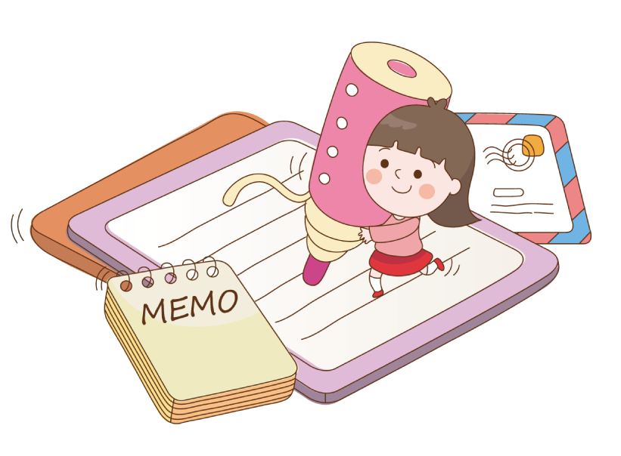
領域 | 單元內容 | 教學目標 | 教學重點
社會 | 1.家鄉的地圖與運用 2.家鄉的地形與氣候 3.家鄉的人口與生活 4.家鄉的多元文化 5.家鄉的節慶與禮俗 6.家鄉故事導覽員 | 1.能了解地圖的功能，以及辨識圖例和方位。 2.能分辨家鄉地形景觀的特色，了解家鄉發展會受地形與氣候的影響。 3.能了解人口數量變化的原因，人口年齡組成的影響，及關懷高齡人口。 4.了解不同文化的生命禮俗。 5.包容、尊重不同文化，並從彼此交流中獲得創新。 6.透過訪問，探究家鄉故事。 | 培養觀察力，覺察問題。 善用不同的方法蒐集資料，了解探究的議題(4F引導法)。 繪製心智圖，整理重點；製作表格，分類比較、歸納統整。 培養執行與省思能力。 合作學習、分享討論，增進學習動機。 善用閱讀理解策略(標題架構、畫關鍵句、圖示說明、層次提問……)，掌握學習重點。

Slide 9
總和、志清(綜合)：暑假自主學習發表、大展身手排演(園遊會)、國際教育(家鄉地景賀卡)、校外教學(文山劇場、英語情境中心)、1/2成年禮、學校宣導 (性平、家庭、防災、傳染病……)
日進：培養閱讀與寫作能力
單週進館，每次借閱量3本，配合填寫閱讀認證(中年級小碩士)。
巡迴共讀書，每本4週，共4本(四年級煩惱多、他是我姐姐、超時空友情、快樂王子與王爾德童話)，進行導讀、討論及學習單寫作。
閱讀策略指導：數位閱讀網、國語日報知識庫。
培養閱讀習：晨讀10分鐘
寫作能力檢核：12/24寫作大賞。
作文四篇：(1)讀書報告 (2)劇場初體驗(3)園遊會採訪稿(4)家鄉導覽員(國際教育)

Slide 10
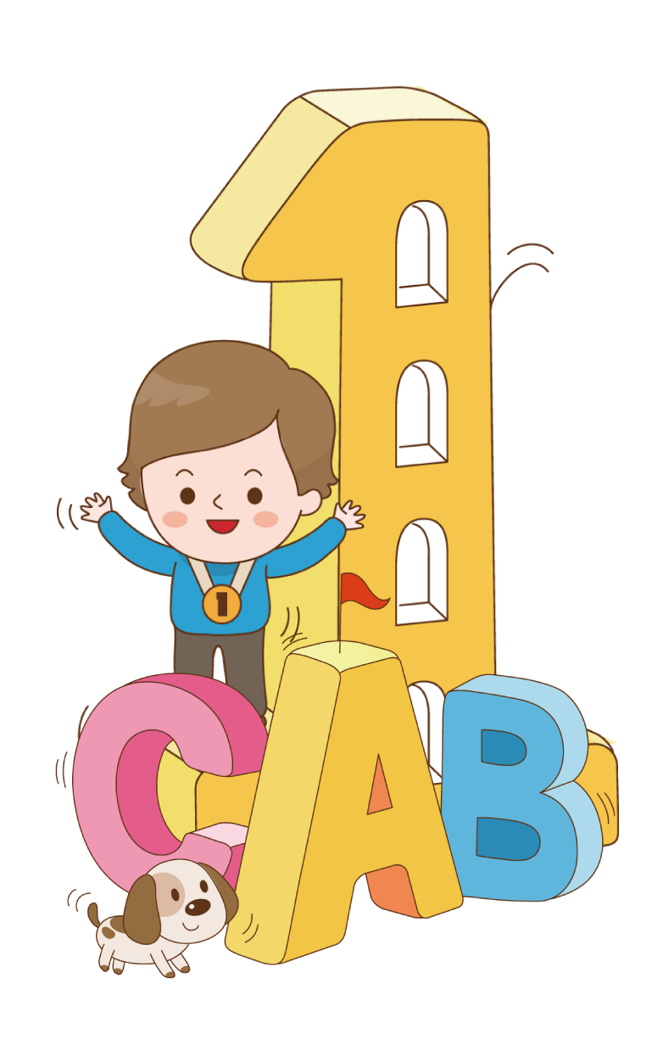
成績計算方式
多元評量（70％）：小組討論、課堂發表、實作體驗、參與活動、各項作業、平時考、上課態度、作業繳交情形及其他學習活動等都將列入計算。
總結性評量（30％）：定期評量（期中、期末）。

Slide 11
資訊科技運用
提供學生學習表現
線上教學及作業繳交：Google classroom
學習平台：數位閱讀網、國語日報知識庫
平板教學：即時互動與反饋、資料查詢、討論與成果展現
學習照片及具體學習狀況：班級網頁及Line@訊息。
學習進步的情形:聯絡簿說明、親師有約、作業獎勵、成績單評量說明。

Slide 12
家長協助配合事項
用聯絡簿或電話等方式保持聯繫。
簽閱各科作業、試卷，關心孩子的學習狀況。
通知單回條、資料填寫、繳費事項請儘速於隔日交回。
陪孩子聊天，傾聽孩子的心聲。
多給孩子做家事的機會，訓練生活自理能力。
讓孩子學習規劃並做好自己分內的事，培養孩子的獨立性。
提醒孩子上學時隨身攜帶防身警報器。若遺失，學務處購買175元
每日上學時間為上午7：20－7：50，切勿太早到或遲到。
請假三日以上需填假單(假單在校網及聯絡簿前頁)：事假須提前完成；若為病假，依校園傳染病處理原則請假、通報。
學校學習活動緊湊，盡量讓孩子在家吃完早餐，對於孩子的學習、生長皆有幫助。不帶零食。
對學校的各項活動請多予支持和協助。
鼓勵孩子參與學校各項競賽活動，以拓展孩子的學習經驗，發掘孩子的興趣與專長。
攜帶手機或其他行動裝置需填申請表，並遵守使用規範。

Slide 13
1.平常聯絡可透過聯絡簿或傳Line@告知老師。
有急事，可打學校電話2932-3875
或連老師手機0919-958-758。
2.若小朋友要請事假，請提前幾日告知。
臨時請病假，請於當天早上8:00前傳Line@
給老師， 或撥學校電話2932-3875轉532
生教組、546警衛室。
3.親師有約(面談時間):週一下午第三節課
15:10~15:50(有需要請提早和老師預約)
4.班級網頁。
親師有約時間
及聯繫方式

Slide 14
班代選舉、討論及建議事項
上學期班費結餘4479元。感謝三年級班級家長代表：
宇凡爸爸、彧安媽媽；總務：浩廷媽媽辛苦付出！
2.本學期班費收取( )元，若有結餘移至下學期繼續使用。
3.募集班級圖書(分享書籍暫放教室書櫃，供晨間閱讀使用，期末攜回)
4.班級家長代表選舉流程
(1)應出席人數達 1/3 以上，公推家長 1 人擔任主席
(2)主席宣布選舉名稱、應選出之名額及選舉方式
(3)進行候選人提名（家長有意願者可先行自我介紹），提名名額可多於當選名額，
每位家長可以投票數應等同於應選數。
(4)表決

Slide 15
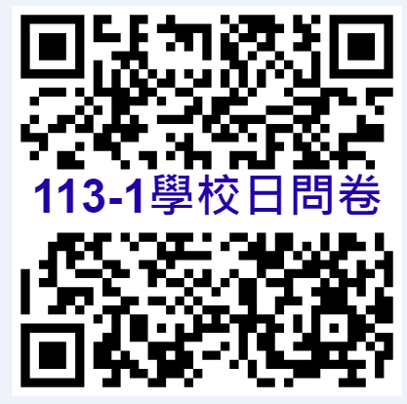
感謝您的參與
請協助填寫學校日問卷https://forms.gle/HAB9DVhBYxVkcD7LA

